Slide 1

让 AI 按「流水线」干活
design-to-code-max · 全链路前端代码生成 Skill
主讲人：王金保 ｜时间：2026.08.07

Slide 2

01
痛点 · 为什么做
02
全景 · 是什么
AI 自由编码的 5 个老大难
定位、能力与流水线架构
03
机制 · 四大武器
04
上手 · 怎么用
高还原 / 门禁 / 状态机 / 偏差库
三步上手与人机协作指南
05
实战 · 项目落地
06
共建 · 团队玩法
供应商抽检需求全流程复盘
经验沉淀，越用越聪明

Slide 3

01
痛点 · 为什么做
AI 自由编码的 5 个老大难
PART 01

Slide 4
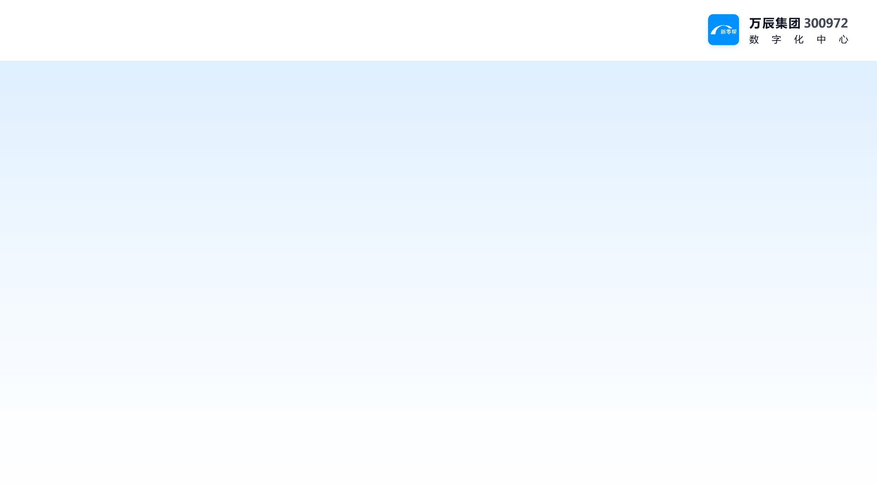
AI 自由编码的「五宗罪」
直接跟 AI 说「帮我写个页面」也能出代码 —— 但实际用起来，问题每次都一样
01
02
03
04
05
每次都要重新教
做到一半断了
还原靠运气
踩过的坑反复踩
无法验收
Token 映射、组件库坑位、接口格式…… 每开一个新对话，都得从头说一遍
中断后再恢复，AI 不记得已经做了什么、做到哪一步，只能重来
同一个设计稿，这次 padding 对了，下次可能就错，没有固定检查机制
一个人踩了 XlbForm cellTheme 的坑，另一个人做新页面又踩一遍
AI 说「写好了」，但没人系统检查过样式偏差和功能遗漏，全凭肉眼
不是 AI 不行，是没人给它定流程 —— 痛点即需求，这正是 design-to-code-max 的起点
design-to-code-max · 数字化中心前端分享
04 / 29

Slide 5
对症下药：把痛点固化成流程
不管谁用、什么时候用，AI 都走同一条流水线 —— 产出标准文档，做标准检查
痛点
每次都要重新教
reference 知识库内置 编码规范、token 映射、组件映射、gotchas 随 skill 自带，AI 上岗即是熟手
痛点
做到一半断了
state.json 状态机 进度逐阶段落盘，关机重启也能从断点续接，不靠对话记忆
痛点
还原靠运气
HTML 解析引擎 + 三要素审计 每个样式值都有出处和 token 映射，build 直接消费，不靠 AI 猜
痛点
踩过的坑反复踩
偏差库 + gotchas 坑发现一次即入库，下次 audit 自动预标注，全队免疫
痛点
无法验收
三道门禁 6 处人工确认 + 13 项出口检查 + verify 终检，不过不交付
这个 skill 就是把这些对策固化成一套流程：AI 在流水线上干活，而不是自由发挥
design-to-code-max · 数字化中心前端分享
05 / 29

Slide 6
02
全景 · 是什么
定位、核心能力与流水线架构
PART 02
design-to-code-max · 数字化中心前端分享
06 / 29

Slide 7
它是什么：设计稿 → 生产代码的全链路交付 Skill
核心思路：让 AI 按标准化流水线工作，而不是自由发挥
三平台支持 RN / H5 / PC
增量需求 现有代码加功能
重构需求 H5→RN 等四种
每个平台一条独立流水线，规则完全隔离，互不污染
先扫描目标目录与现有代码，再动手，不破坏存量
被重构源码是功能点的唯一权威来源，1:1 对齐
多需求管理 并行 + 续接
UI 高度还原 token 级比对
API 规格前置 唯一事实来源
多个需求同时跟踪进度，中断后可从断点恢复
系统化比对设计稿样式，输出 token 级偏差记录
api-spec.md 统一消费；未就绪接口用 mock，不阻塞流程
一句话：把产品需求 + 设计稿（HTML / 截图）交给流水线，产出三端生产代码
design-to-code-max · 数字化中心前端分享
07 / 29

Slide 8
一条流水线，三条产线：流程架构总览
前 4 站三端共用，后 4 站按平台分道 —— 每站都有产出物，关键站点设门禁
入口路由
材料收集
功能点规格
API 规格
UI 审计
技术设计
代码生成
自测验证
state 需求条目
材料清单
features.md
api-spec.md
ui-audit.md
tech-design.md
execution.md+代码
交付总结
—— 通用阶段 · 三端共用 ——
—— 平台阶段 · 按 inputs.platform 路由 ——
√ 确认门禁 ×6 每站产出文档，你确认后才推进
⚙ 出口门禁 13 项检查
✓ 终检 通过才交付
平台
路由
铁律 8
平台约束隔离
RN 流水线 audit → design → build → verify ｜ 只引用 reference/rn 规则
H5 流水线 audit → design → build → verify ｜ 只引用 reference/h5 规则
PC 流水线 audit → design → build → verify ｜ 只引用 reference/pc 规则
不是 AI 自由发挥，是 AI 在流水线上干活 —— 每站有说明书，关键站点有闸门
design-to-code-max · 数字化中心前端分享
08 / 29

Slide 9
Skill 的骨架：总纲 + 说明书 + 知识库 + 模板
AI 不是临场发挥 —— 每一步都有说明书，每一个取值都有参考依据
design-to-code-max/
├── SKILL.md 总纲：8 条铁律 + 路由
├── subskills/ 分阶段执行说明书
│ ├── common/ 通用 4 阶段
│ └── rn/ h5/ pc/ 平台各 4 阶段
├── reference/ 知识库：规范/token/gotchas
├── templates/ 文档模板
└── scripts/ 门禁校验 + 指标收集
运行时产出 → 你的项目/.ai-wiki/
.dtc-state.json 状态机（多需求共存）
design-deviation-db.json 偏差库
【需求名】/ features / api-spec / ui-audit …
渐进式披露：选什么平台，加载什么规则
选 RN
加载 common + rn
选 H5
加载 common + h5
选 PC
加载 common + pc
8 条铁律（精选） 写在 SKILL.md，AI 启动先读
① 功能完整性优先：不为样式合规删任何功能
② Token 唯一来源：禁止硬编码 hex / magic number
③ 阶段未 checkpoint 禁止推进
⑧ 平台约束隔离：禁止跨平台引用规则
说明书（subskills）+ 参考依据（reference）+ 模板（templates）—— 三件套管住每一次生成
design-to-code-max · 数字化中心前端分享
09 / 29

Slide 10
03
机制 · 四大武器
HTML 解析引擎 / 三道门禁 / 状态机 / 偏差库
PART 03
design-to-code-max · 数字化中心前端分享
10 / 29

Slide 11
武器 ① HTML 结构化解析引擎 —— UI 高还原的秘密
把设计稿从「AI 眼里的一张图」变成「可消费的结构化数据」
Step 1
按页面拆分
DOM 边界切分
Step 2
逐元素解析
标签/样式/文本
Step 3
三要素归类
layout/字体/间距
Step 4
Token 映射
按平台查映射表
Step 5
输出 JSON
parsed-styles/
每个元素提取「三要素」
截图扫读：与解析并列的另一条腿
Layout 布局
display / flexDirection / padding / gap / justifyContent …
· HTML 管静态：只描述静态 DOM 结构
Typography 字体
fontSize / fontWeight / lineHeight / color / textAlign
· 截图管动态：展开收起 / Tab 切换 / 弹窗 / 状态配色 / 空态
· 逐张扫读：每张截图产出 screenshotFindings，条数不符 audit 不过
Spacing & Style
borderRadius / borderWidth / backgroundColor / margin
· 发现回补：截图发现新功能点，先回补 features.md 再继续
每属性 = 原始值 + token 映射值；无法映射 → unmappedTokens
消费链路：audit 三要素表 → build 读 JSON 写代码 → verify 还原度终检
build 不再裸读 HTML，不靠 AI 记忆猜 padding —— 这次 12px，下次还是 12px
design-to-code-max · 数字化中心前端分享
11 / 29

Slide 12
武器 ② 三道门禁 —— 不是 AI 说「写好了」就算好
质量不押注在运气上：每一道关都有明确标准，不过不放行
第 1 道
阶段确认门禁 ×6
第 2 道
build 出口门禁 ×13 项
第 3 道
verify 终检
· analyze → 材料 → 功能点 → API → audit → design
· 全部分组完成后自动检查 13 项
· 功能验证 + 样式合规扫描
· checklistPassed + 你确认，双通过才推进
· 完成度 / 硬编码扫描 / dependencies 禁用
· API 合规 4 项 + 偏差库同步
· 每站产出文档，不满意就打回重做
· API 取值 / 偏差库同步 / 字段零遗漏 …
· 产出交付总结：文件清单 / 耗时
· 任一项不过，禁止进入 verify
· 剩余风险 / 待人工确认项
AI 的「写好了」是概率，门禁的「通过了」是标准 —— 标准统一，人人可验收
design-to-code-max · 数字化中心前端分享
12 / 29

Slide 13
武器 ③ 状态机 —— 可中断、可恢复的「黑匣子」
进度写在 .ai-wiki/.dtc-state.json 里，不靠对话记忆
中断后再打开……
恢复三机制
× 直接对话：「刚才我们聊到哪了？上下文发我一下」
1
需求总览，点谁续谁
重启列出全部需求：名称 / 类型 / 阶段 / 完成度，用问题卡片让你选
√ 用 skill：「检测到未完成需求【企业认证】，当前 build 阶段（分组 3/8），是否继续？」
2
平台路由恢复
按 inputs.platform 路由回 rn / h5 / pc 对应流水线，禁止跨平台串线
state.json 记了什么
3
上下文刷新
只加载当前分组的规格与解析数据，不加载已完成分组的代码 —— 上下文不爆炸
· currentPhase 当前阶段 / inputs.platform 平台
· completedGroups 已完成分组 / phaseOutputs 各阶段产出
· changeLog 变更记录（小改回退 build，大改新需求）
保障：每组完成即更新 state；execution.md 顶部维护「恢复入口」标记
· 多需求共存在一个文件，互不干扰
关机、换需求、改需求都不怕 —— 它记得，因为进度写在文件里
design-to-code-max · 数字化中心前端分享
13 / 29

Slide 14
武器 ④ 偏差库 + Gotchas —— 坑，只踩一次
一个人发现，所有人受益；这套 skill 越用越聪明
偏差库生命周期
Gotchas 五大分类
真实案例 3 则
audit
读取偏差库，匹配已知组件，预标注到 ui-audit.md
组件库陷阱 17 篇
▸ XlbForm 内边距
用 cellTheme 全局设，加到单个 Item 上无效
HTML 解析 3 篇
build Step 5.5
新偏差追加入库；命中已知偏差计数 +1
▸ 表单联动
禁止 dependencies，用 getFieldValue / useWatch
RN 平台特性 8 篇
API 响应结构 1 篇
verify
验证已修复的偏差，标记 resolved = true
▸ fsmshttp 取值
res?.data?.content 就是顶层，别多解一层 .data
构建阶段问题 1 篇
记录：组件 / 缺陷 / 补偿方案 / 严重度 / 影响需求
每篇 = 现象 + 根因 + 正确姿势
以前：踩坑 → 修好 → 忘掉 → 再踩 现在：踩坑 → 入库 → 全队免疫
design-to-code-max · 数字化中心前端分享
14 / 29

Slide 15
04
上手 · 怎么用
三步上手 · 流程流转 · 驾驭姿势
PART 04
design-to-code-max · 数字化中心前端分享
15 / 29

Slide 16
三步上手：5 分钟装好，全端通用
XLB 前端开发插件官网 · Skills 市场一键安装，装完重启 Qoder 即用
STEP 1
STEP 2
STEP 3
打开 Skills 市场
复制命令一键安装
用起来
进入 XLB 前端开发插件官网
点击顶部导航「Skills 市场」
# 已装插件也可在插件面板进入
搜索 design-to-code-max → 详情页
复制 curl 命令，终端执行（需 Node 18+）
# 自动解压到 ~/.qoder/skills/
重启 Qoder 即生效
无 Node 可「下载 SKILL 文件」手动安装
/design-to-code-max
做一下企业认证页面的重构
然后跟着 AI 的引导走
更新：市场发布新版本后，重新执行一次 curl 一键安装命令即覆盖到最新
design-to-code-max · 数字化中心前端分享
16 / 29

Slide 17
一次需求之旅：8 站流转，你只做 3 件事
回答问题 → 看文档确认 → 提修改意见；其余的，流水线来
阶段
AI 产出
你要做的
1 入口路由
问题卡片 ×3
回答：需求名称 / 平台（RN·H5·PC）/ 类型（增量·重构）
需你确认
2 材料收集
材料清单
提供设计稿 HTML + 截图；重构需求给出被重构源码路径（必填）
需你确认
3 功能点规格
features.md
审功能点拆分与联动关系，确认或提修改
需你确认
4 API 规格
api-spec.md + mock
核对入参 / 出参 / 取值路径；未就绪接口确认用 mock
需你确认
5 UI 审计
ui-audit.md + 解析 JSON
审三要素表 + 逐张截图发现，补充设计细节
需你确认
6 技术设计
tech-design.md
审组件架构、数据流、路由设计
需你确认
7 代码生成
execution.md + 代码
逐分组人工审查（分组门禁），过了进下一组
分组审查
8 自测交付
交付总结
验收 + 人工 CR，重点看校验逻辑与边界情况
终检
所有提问都是结构化问题卡片（AskUserQuestion），一次一问不轰炸；你的确认 = 门禁放行，你的不满意 = 打回重做
design-to-code-max · 数字化中心前端分享
17 / 29

Slide 18
驾驭 Skill 的正确姿势
它是流水线，你是质检员 + 产品经理 —— 方向你把关，脏活它全包
√ DO
× DON'T
门禁处认真看文档
确认 = 放行，不满意 = 打回，改到满意再继续
别催进度跳过确认
门禁是对你负责，不是形式主义
中断了别慌
直接重启，state.json 从断点续接，不用从头聊
别让 AI 绕过 api-spec 猜接口
接口问题一律回到 api-spec.md 对齐
改需求走 changeLog
小改回退 build 追加记录，大改走新需求
别跨平台混用规则
H5 流水线里不该出现 theme token（铁律 8）
发现新坑随手沉淀
补一篇 gotcha，下次全需求自动引用
别以样式合规为由删功能
铁律 1：功能完整性永远优先
遇到问题先查两处：样式不还原 → audit 三要素表是否填全 / 偏差库是否未收录；
API 取值错 → 补一条 gotchas/api-patterns，下次永不再犯
design-to-code-max · 数字化中心前端分享
18 / 29

Slide 19
05
实战 · 项目落地
真实需求全流程复盘 · 关键节点 · 数据
PART 05
design-to-code-max · 数字化中心前端分享
19 / 29

Slide 20

实战案例：供应商抽检交互体验优化
H5 → RN 重构 · remote-app-fsms · 2026-08-04 ~ 08-05 · full 模式 · 首次验证一次通过
一条流水线跑完的真实需求
▍需求背景
供应商抽检模块交互体验升级：把 scm 应用的 H5 页面（26 个文件）重构为 fsms 原生 RN 模块
▍输入材料
MasterGO 导出 HTML（容器_16090，18 屏画布）+ H5 源码（功能点唯一权威来源）
▍复杂度分级
standard → full：命中状态流转 × 权限点 × 14 接口，feature-spec 确认后自动升级
▍交付产物
23 个新文件（列表/详情/检验页 + 4 类弹层）· 24 功能点 · 6 份 SDD 文档 21.8 万字符
▍验收结果
8 站全部一次通过 · 双轴 Review 无 P0/P1 · 7 条设计偏差如实入库
起点：一句话唤起流水线
在 Qoder 对话输入 /design-to-code-max，AI 按 8 站流程逐站推进
▍你只做 3 件事
回答问题卡片 · 看文档确认 · 提修改意见
▍AI 负责全部执行
解析设计稿 · 写规格 · 生成代码 · 自检自修
不是演示 Demo —— 是已进入代码仓库、通过人工 CR 的真实生产需求
design-to-code-max · 数字化中心前端分享
20 / 29

Slide 21
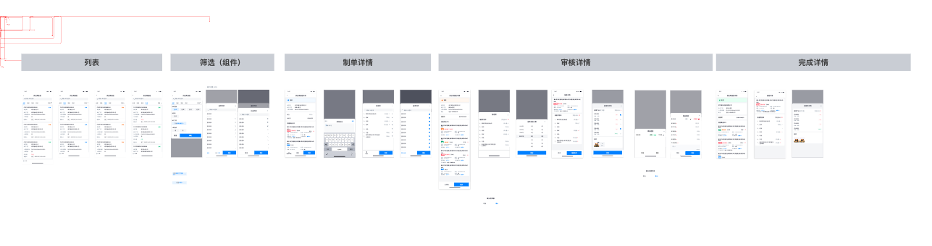
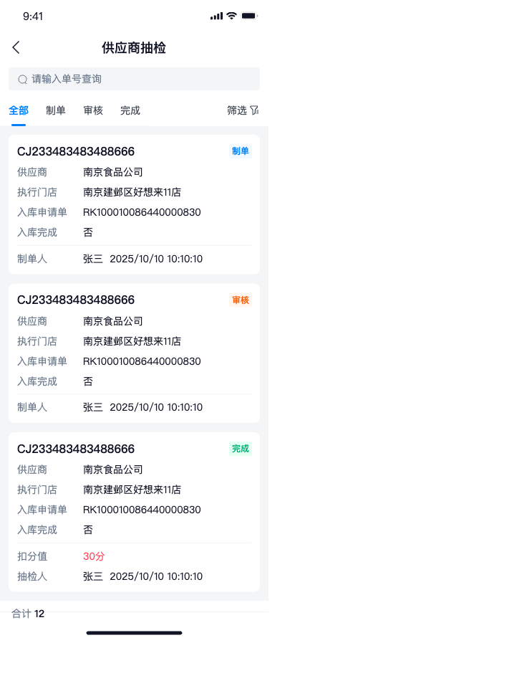
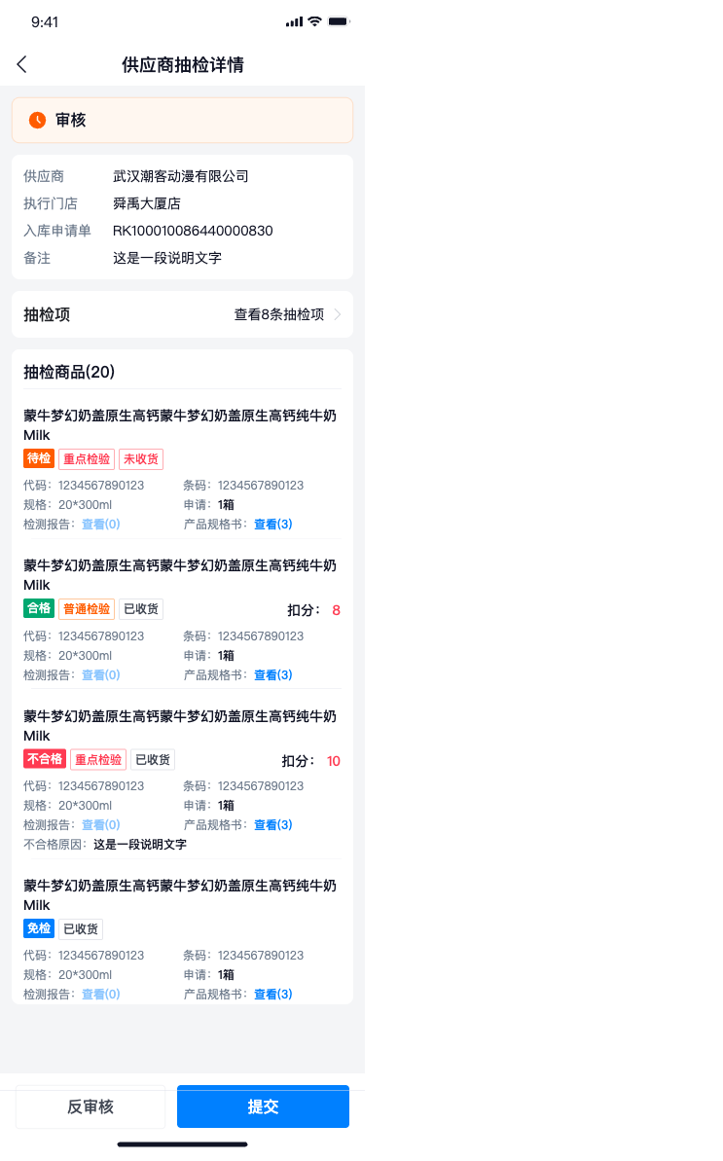
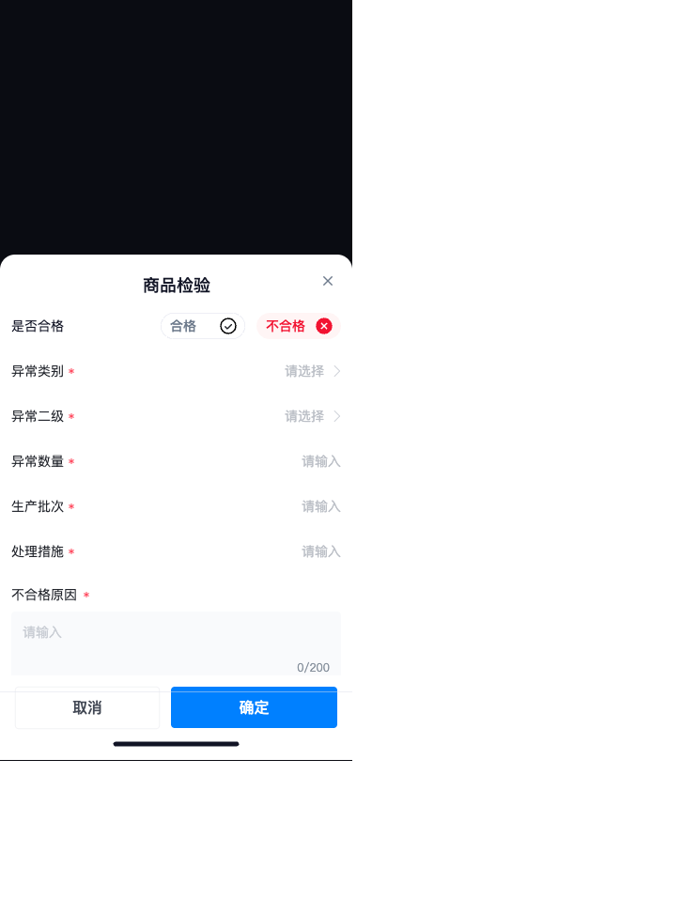
节点 ① MasterGO 设计稿 → HTML 导出
设计师在 MasterGO 一键导出 HTML：18 屏画布 + 图标资源，是 UI 还原的唯一事实来源
▍为什么导出 HTML
截图只是像素，HTML 带结构化样式：每个值都能精确读取
▍18 屏全覆盖
FP-001~023 全部功能点都有对应设计屏
▍无需设计标注
间距/字号/颜色直接从 DOM 解析
容器_16090.html 全景：列表 / 筛选 / 制单详情 / 审核详情 / 完成详情 5 大分区
▍列表页
三态 Tab + 差异卡片 + 合计栏
▍审核详情页
状态 Banner + 商品卡标签组
▍商品检验弹窗
含设计稿新增 5 字段（异常类别等）
HTML 导出 = D2C 的起点：设计稿从「一张图」变成「可解析的数据」
design-to-code-max · 数字化中心前端分享
21 / 29

Slide 22
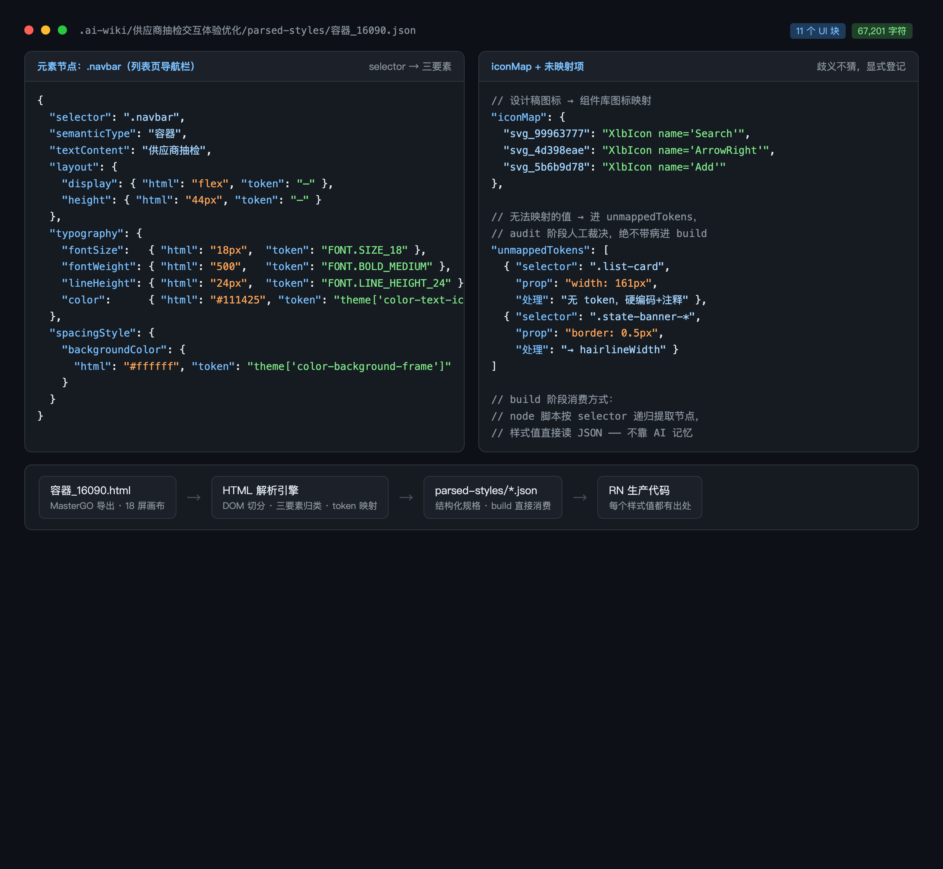
节点 ② D2C 结构化解析：HTML → parsed-styles JSON
audit 阶段把 HTML 逐元素解析成「三要素」规格，每个样式值 = 原始值 + token 映射
本案例解析产物：11 个 UI 块 · 67,201 字符
▍三要素提取
layout 布局 / typography 字体 / spacing 间距样式，逐元素逐属性
▍token 映射
#111425 → theme['color-text-icon-0']、18px → FONT.SIZE_18；映射不到的进 unmappedTokens 人工裁决
▍iconMap
设计稿 SVG → 组件库图标名，无法映射的显式登记
▍build 直接消费
node 脚本按 selector 提取节点写代码 —— 这次 12px，下次还是 12px
UI 还原不靠 AI 记忆，靠结构化数据 —— 这是「高还原」的底层机制
design-to-code-max · 数字化中心前端分享
22 / 29

Slide 23
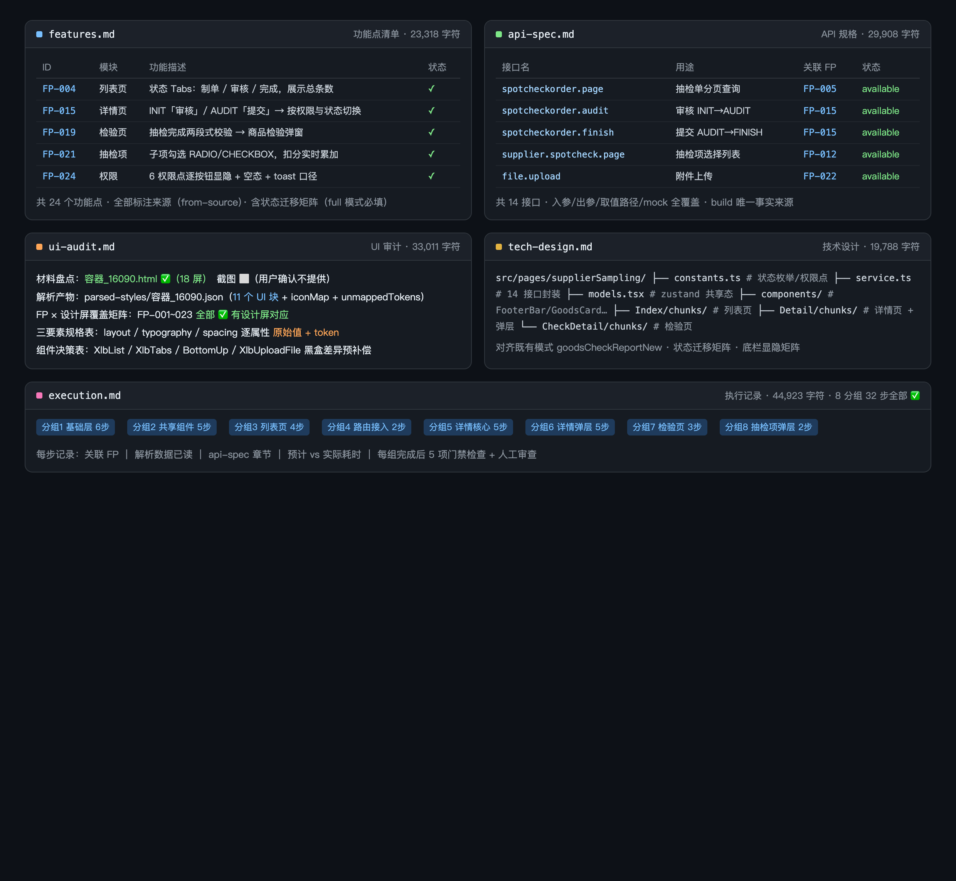
节点 ③ 文档流水线：6 份 SDD 文档，21.8 万字符
每站产出文档 + 等你确认才推进 —— 过程全部可追溯，中断也能从断点续接
文档不是负担，是验收依据
▍features.md
24 个功能点，逐条标注来源与联动；full 模式含状态迁移矩阵
▍api-spec.md
14 接口的入参/出参/取值路径 —— build 阶段唯一事实来源
▍ui-audit.md
材料盘点 + 三要素规格表 + 组件决策表（黑盒差异预补偿）
▍tech-design.md
组件架构对齐项目既有模式，不引入新范式
▍execution.md
8 分组 32 步，每步记录耗时与门禁结果
review 逐条对照 features.md 验收 —— 24/24 通过才有底气说「做完了」
design-to-code-max · 数字化中心前端分享
23 / 29

Slide 24
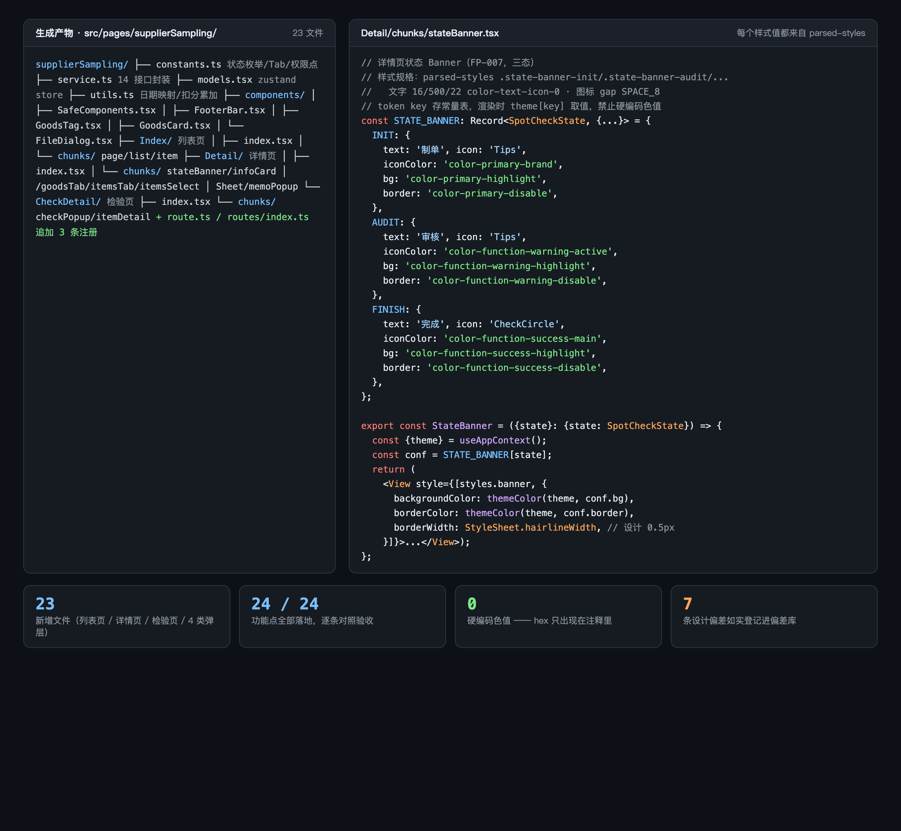
节点 ④ 分组 build：23 个文件，token 级还原
按 tech-design 分 8 组推进，每组过门禁才进下一组；样式全部走 theme token，零硬编码
示例：stateBanner.tsx 三态 Banner
▍分组门禁 ×8
tsc 编译 + dependencies 扫描 + API 取值检查 + 字段完整性 + 人工审查
▍样式有据可查
每个组件顶部注释写明样式来自 parsed-styles 哪个节点
▍铁律 2 落地
hex/rgba 只出现在注释里；无 token 的尺寸硬编码必须注释原因
▍偏差如实记录
组件黑盒差异（遮罩色等）记入 design-deviation-db.json，共 7 条
AI 生成 + 门禁检查 + 人工 CR —— 三层把关，代码直接进生产分支
design-to-code-max · 数字化中心前端分享
24 / 29

Slide 25
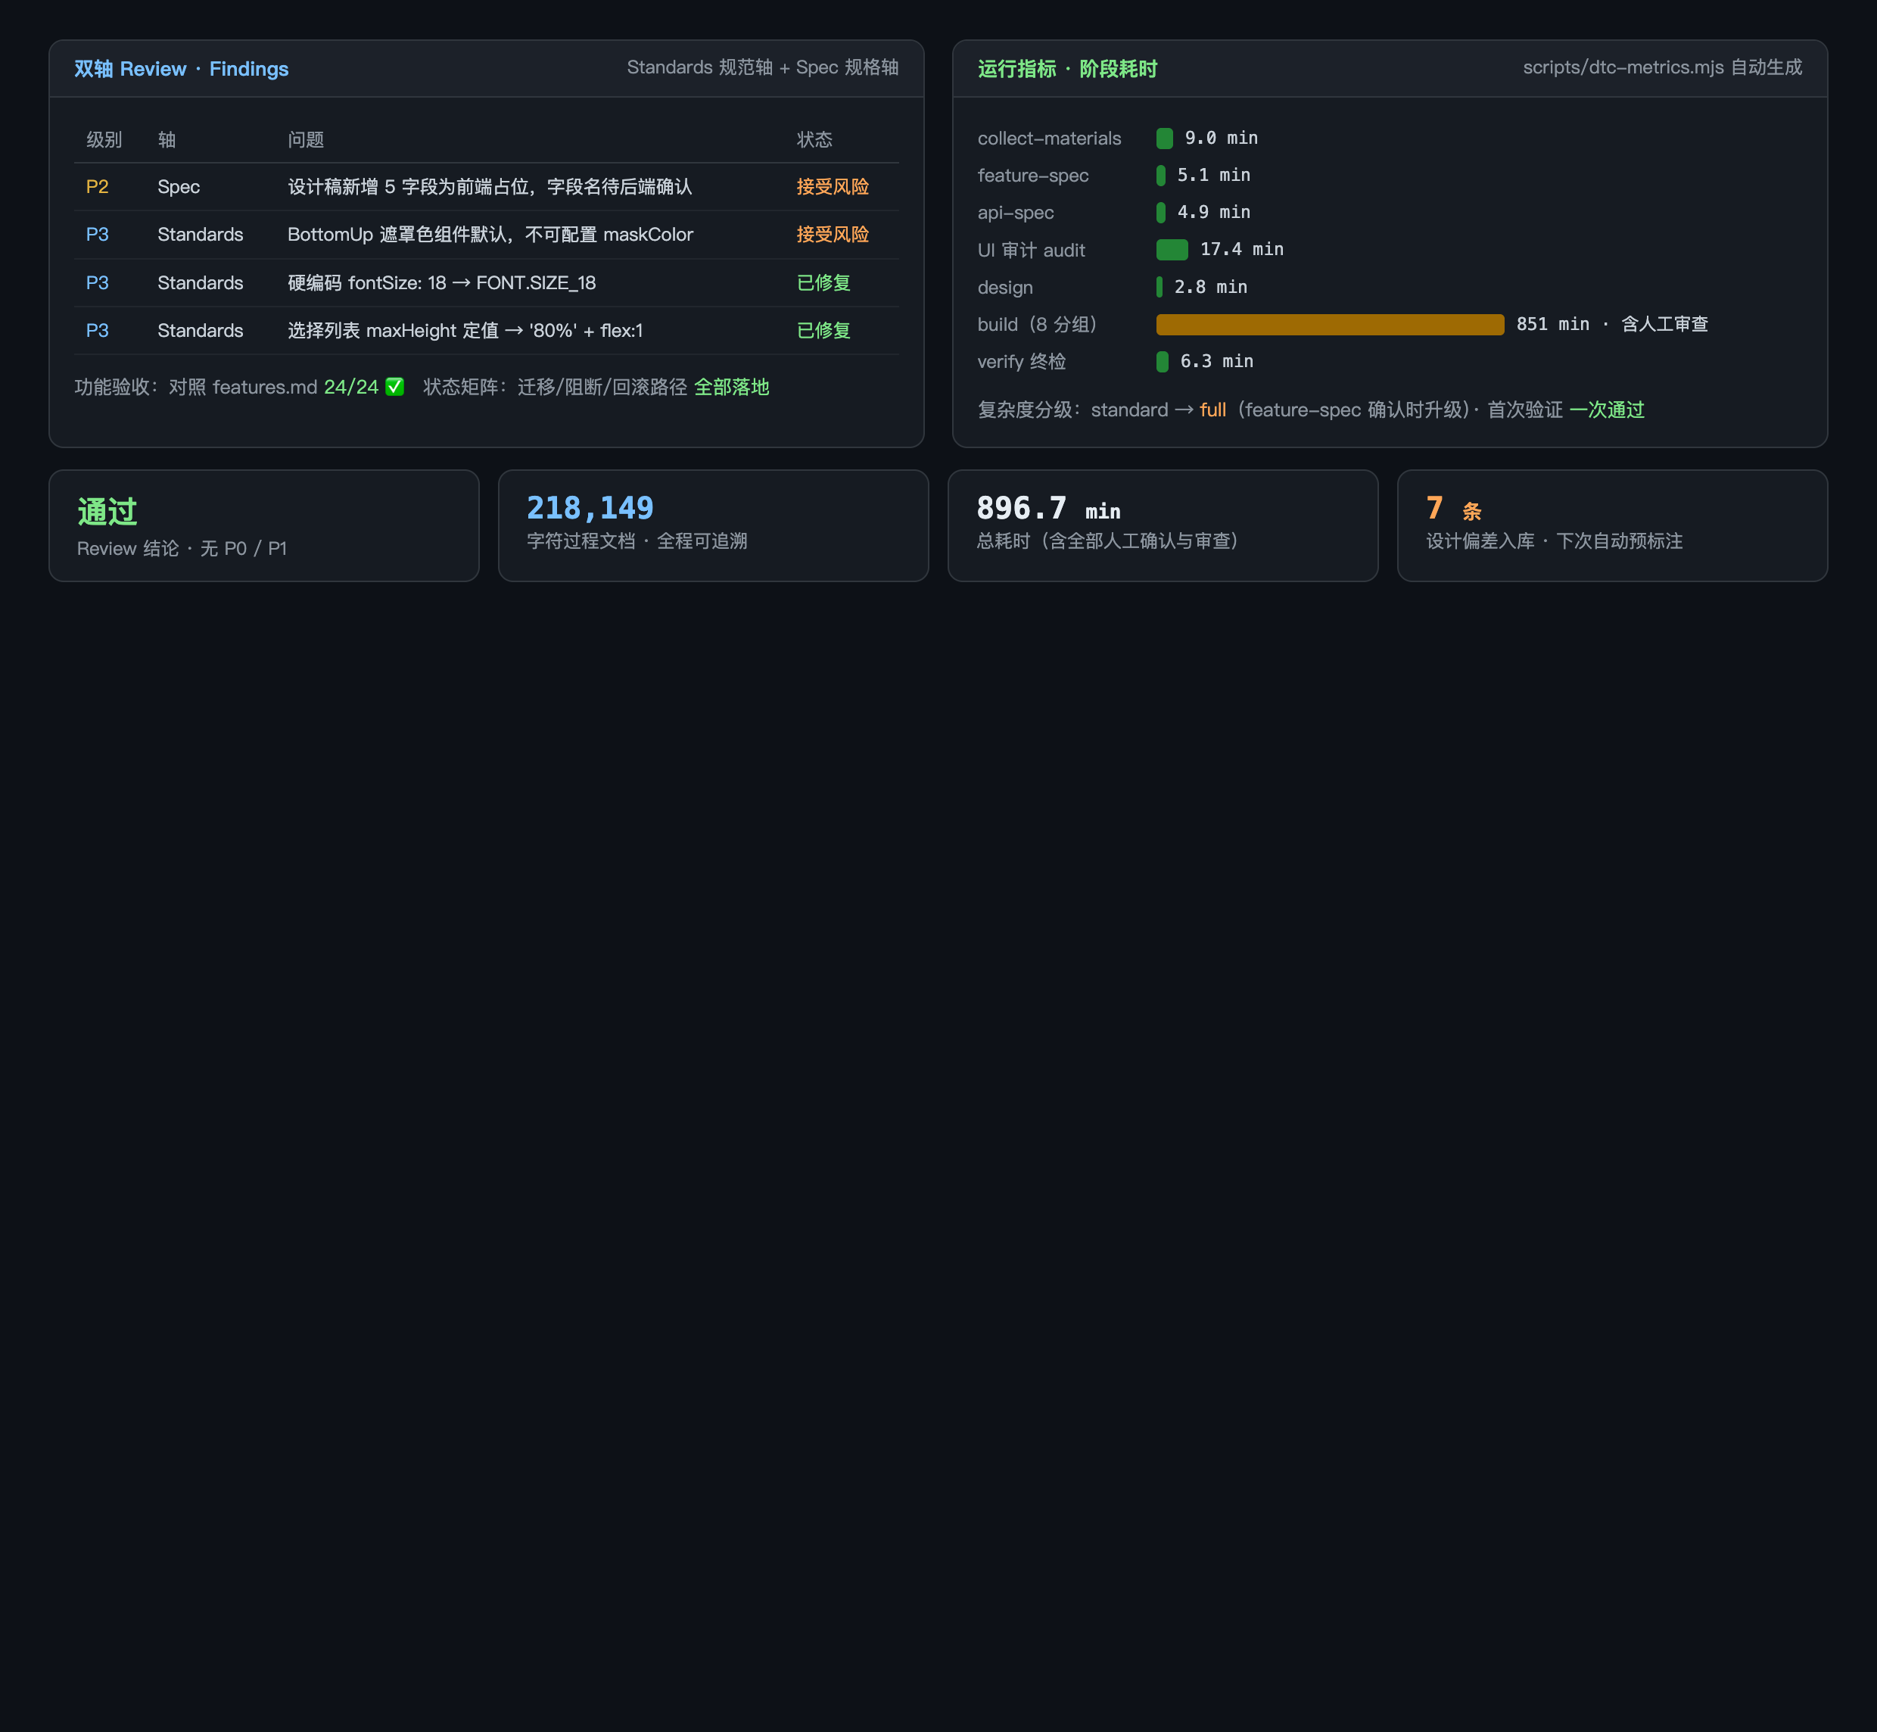
节点 ⑤ 双轴 Review + 数据复盘
Standards 规范轴 + Spec 规格轴交叉审查；耗时与文档规模由 dtc-metrics 脚本自动统计
Review 结论：通过
▍无 P0 / P1
2 处 P3 自查即修（硬编码字号 / 定高列表）；2 项接受风险并说明理由
▍失败可见
不掩盖偏差：7 条设计偏差全部入库，下次 audit 自动预标注
▍耗时分布
文档阶段合计 ~39 分钟；build 851 分钟含逐组人工审查
▍可复制
同一套流程换个需求重跑即可 —— 经验留在 skill 里，不留在对话里
从设计稿到生产代码：1 个人 + 1 条流水线，全程有据可查
design-to-code-max · 数字化中心前端分享
25 / 29

Slide 26
06
共建 · 团队玩法
仓库管理 · 偏差库共享 · 入门建议
PART 06
design-to-code-max · 数字化中心前端分享
26 / 29

Slide 27
团队协作：一个人的踩坑，全队的资产
skill 市场统一分发，经验持续沉淀，越用越强
市场统一分发
偏差库共享
所有 skill 上架 XLB 插件 Skills 市场，复制 curl 一键安装；更新重跑一次即最新，不用逐个拷贝
design-deviation-db.json 记录全部已知组件差异；建议定期同步到仓库或共享目录，一人发现全队受益
gotchas 持续补充
AI 生成 + 人工 CR
遇到新坑就加一篇 markdown 提交仓库，后续所有需求在 build / verify 阶段自动引用
AI 写代码，人做 Code Review；重点看校验逻辑与边界情况，效率与质量兼得
目标：让「如何写出好代码」的知识，沉淀在仓库里，而不是只存在某个人的脑子里
design-to-code-max · 数字化中心前端分享
27 / 29

Slide 28
入门建议：今天就跑通第一个需求
从一个真实的小需求开始，完整走一遍流水线
五条入门建议
「不是让你学怎么用 AI ——
是让 AI 按一套标准流程干活，
别每次都得从头教它。」
1
第一次用：从入口到交付完整跟一个需求，感受每个阶段的产出与门禁
2
中断了别慌：state.json 记得进度，重启直接续接
3
样式不还原：大概率 audit 三要素表没填全，或偏差库还没收录这个问题
期待：
每个需求都快一点、稳一点
团队的坑越来越少，skill 越来越聪明
4
写错 API 取值：加到 gotchas/api-patterns/ 下，下次就不会再错
5
装完看不到：确认 ~/.qoder/skills/ 下目录内含 SKILL.md，再重启 Qoder
现在就动手：Skills 市场搜 design-to-code-max → 一键安装 → 跑通你的第一个真实需求
design-to-code-max · 数字化中心前端分享
28 / 29

Slide 29

谢谢观看 · Q&A
skill 获取：XLB 前端开发插件官网 → Skills 市场 → 搜索 design-to-code-max
数字化中心 · 前端技术部 ｜ 欢迎试用，欢迎拍砖，欢迎一起补 gotchas

